Slide 1
Black Friday
Candela Oriz 914115
Julieta Gutman 899260

Slide 2

H0: No hay diferencias estadísticamente significativas en el gasto promedio durante el Black Friday según género, grupo etario y ciudad.
H1: Hay diferencias estadísticamente significativas en el gasto promedio según género, grupo etario y ciudad.
Objetivos: Comparar el gasto promedio entre hombres y mujeres, evaluar si la edad influye en el monto gastado y analizar si la ciudad de residencia afecta el nivel de gasto. Estudiar posibles interacciones entre estas variables.
Podemos observar que hay valores faltantes para las variables:
Product_Category_2: NA en 173638 observaciones ( 31.57 %)
Product_Category_3: NAs en 383247 observaciones ( 69.67 %)
Al no modificar el análisis ya que no son parte de la hipótesis nula, no se modifica la media, mediana, desvío, mínimo, máximo ni los cuartiles.

Slide 3
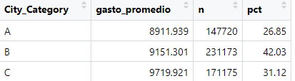
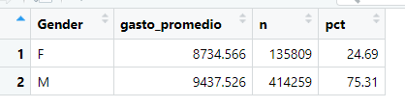
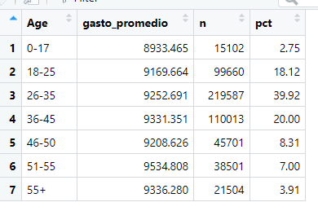
Primeros resultados
Se detectó un 0.49% de outliers utilizando el método IQR. Sin embargo, el Z-score no identificó ningún caso extremo, lo que indica que los valores altos corresponden a compras válidas y no a errores de carga. Dado que el porcentaje es bajo y los valores representan montos reales, los outliers no fueron eliminados.

Slide 4
Métodos Estadísticos
Realizamos el test de Shapiro-Wilk el cual rechaza la hipótesis de normalidad por el tamaño de la muestra, pero los valores de asimetría 0.60 y curtosis 2.66 indican que la distribución del gasto presenta un comportamiento aproximadamente normal.
Se realizó el test de Levene y tanto género, edad, ciudad y productos de la categoría 1 no cumplen con homocedasticidad.
Debido a que no se cumple homocedasticidad, se aplicaron pruebas no paramétricas. El test de Wilcoxon nos indica que la distribución del gasto difiere significativamente entre hombres y mujeres, por lo que se rechaza la hipótesis nula de igualdad entre grupos. El test de Kruskal-Wallis indica que el nivel de gasto difiere significativamente entre los distintos grupos de edad, categorías de ciudad (A, B, C) y entre productos de la categoría 1.
En consecuencia, se concluye que existe una diferencia estadísticamente significativa en el nivel de gasto entre hombres y mujeres, grupos de edad , ciudades y productos de la categoría 1 en el Black Friday.

Slide 5

Regresión lineal
Al comparar la regresión lineal base con la completa, el R^2 ajustado pasa de 0,816% a 63,947% por lo Product_Category_1 es una variable muy importante para explicar el gasto durante el Black Friday.
Por lo que podemos decir que la categoría del producto tiene efectos muy fuertes sobre el gasto. A su vez puede ser un producto de lujo o normal por lo que influye en el precio.

Slide 6
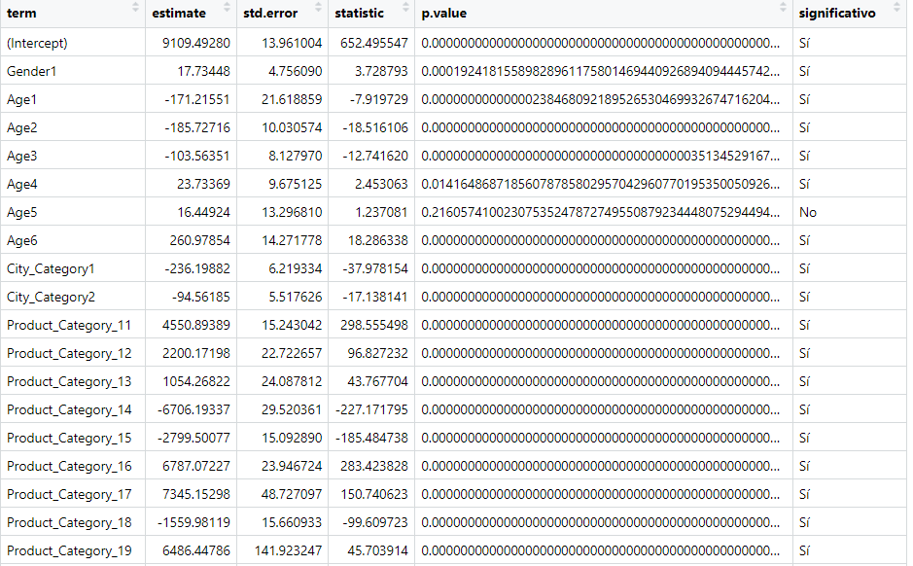
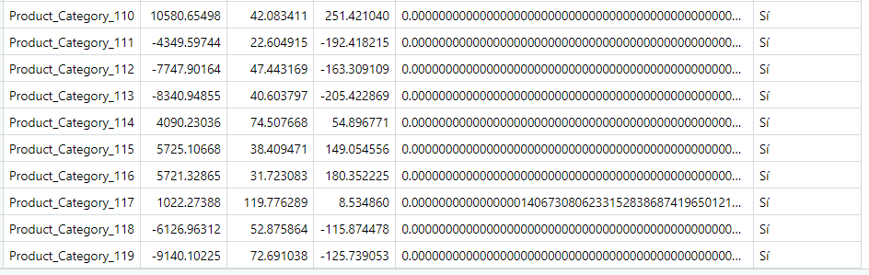
No es significativo el coeficiente del quinto grupo de edad (51-55). Este grupo está entre los que más gastan, pero no se diferencia estadísticamente de otros grupos de edad altos cuando se controla por ciudad, género y categoría de producto.
Aclaración: Product_Category_1n

Slide 7
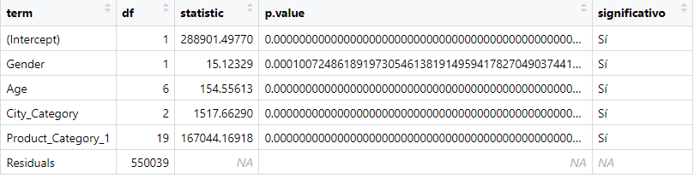
Utilizamos VIF para detectar multicolinealidad problemática entre las variables independientes del modelo, lo cual concluimos que no hay problema de multicolinealidad.
Se realizó el test de Chi Cuadrado el cual concluye que genero es independiente de edad, ciudad y producto.
Utilizamos Breusch-Pagan test, el cual nos dice que se detecta heterocedasticidad por lo que hay que usar errores robustos.
Hicimos errores robustos lo cual nos arroja que todos los coeficientes son significativos excepto el quinto grupo de edad (51-55).
Se realizó la prueba de ANOVA tipo III con errores robustos ya que existe heterocedasticidad y nos dice que todos los coeficiente son significativos por lo que aportan información útil para explicar el gasto, incluso bajo heterocedasticidad.

Slide 8
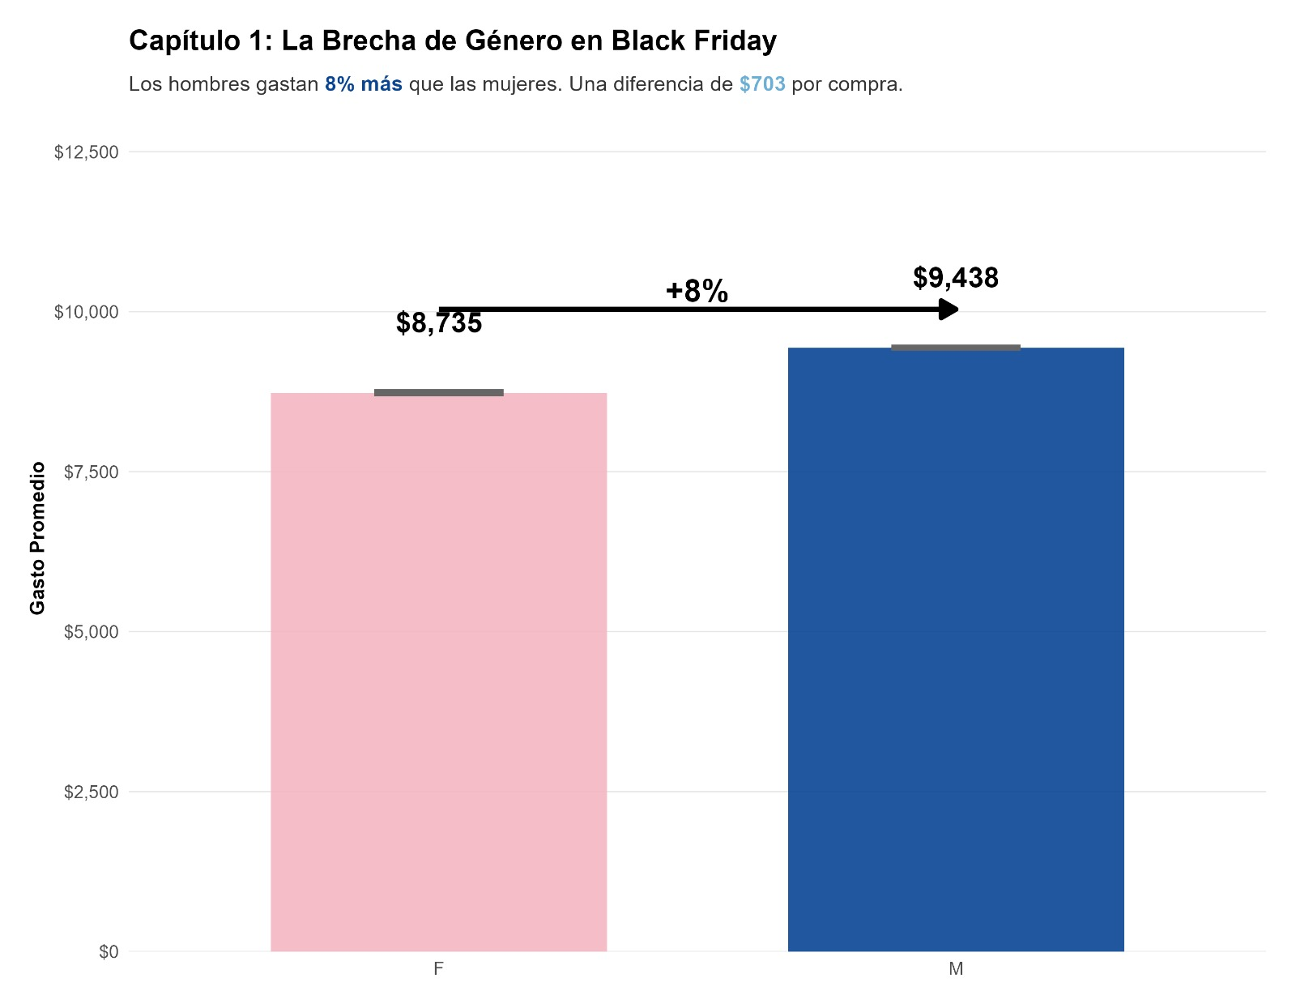
Aunque la diferencia en términos económicos entre hombres y mujeres no sea muy elevada, el tamaño muestral hace que esta diferencia sea estadísticamente significativa. Los hombres gastan en promedio un 8% más que las mujeres.
Mujeres: 8.735 (media) y 7.914 (mediana)
Hombres: 9.438 (media) y 8.098 (mediana)

Slide 9
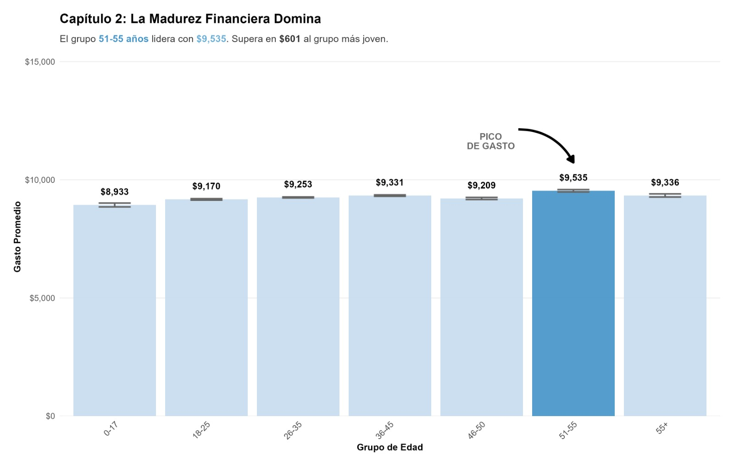

Slide 10
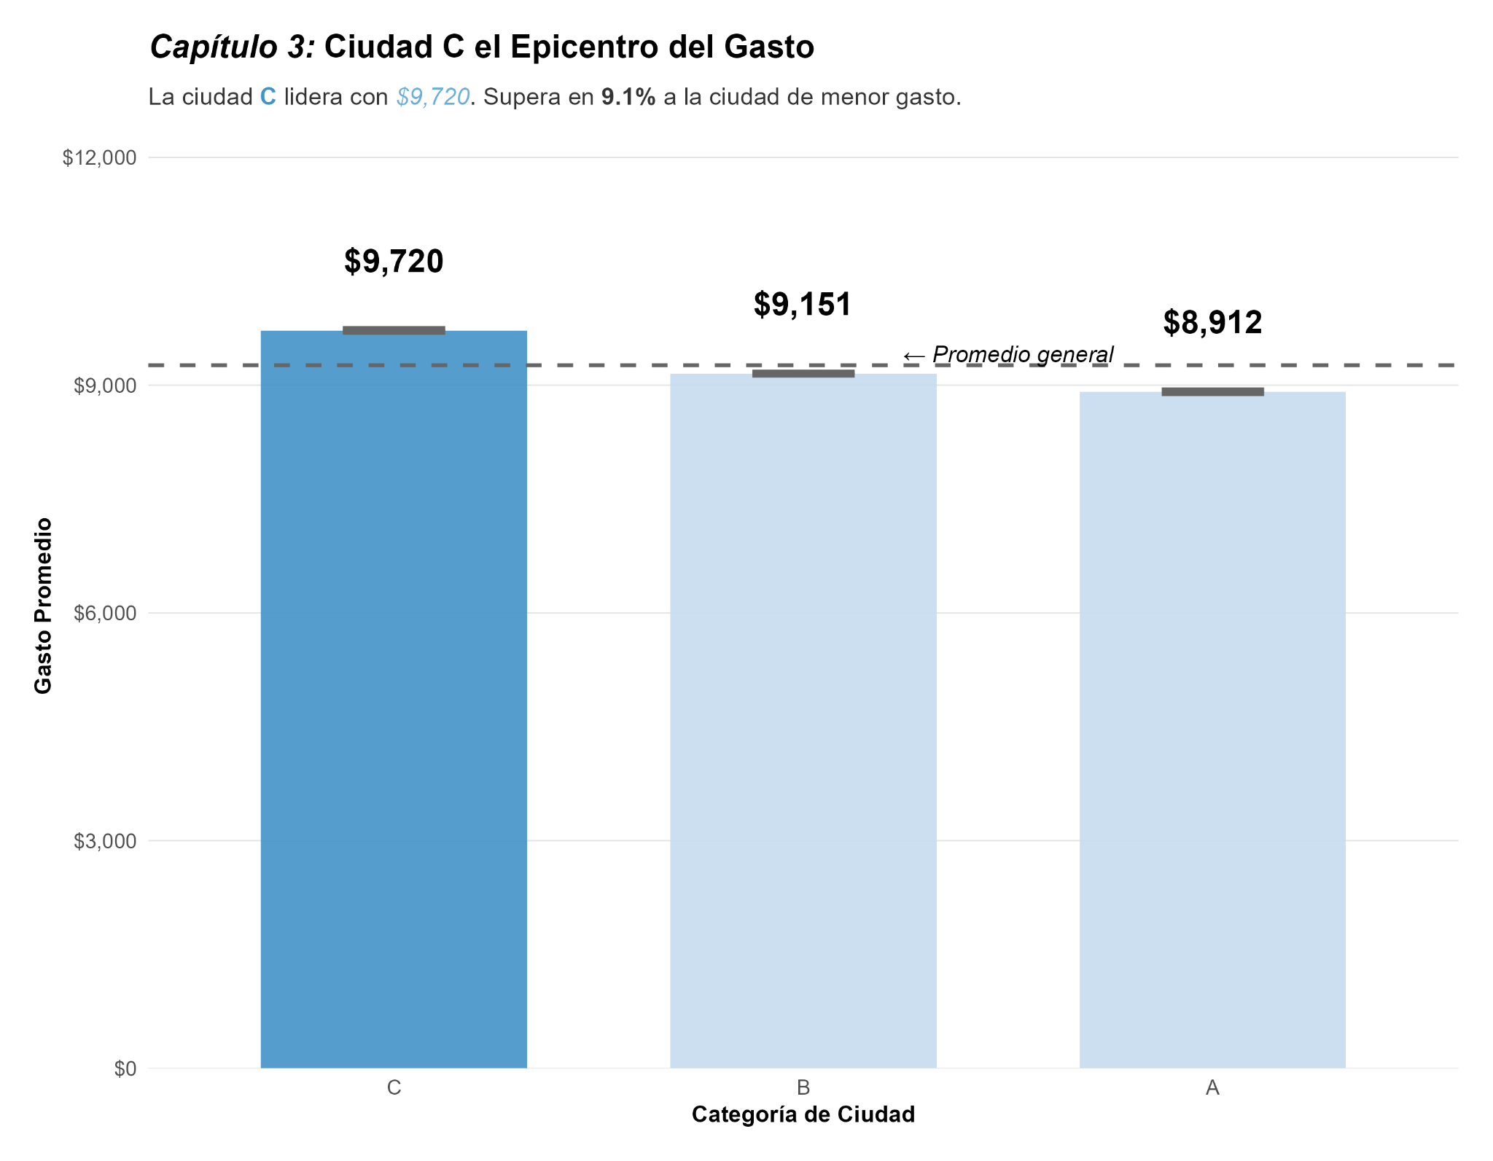

Slide 11
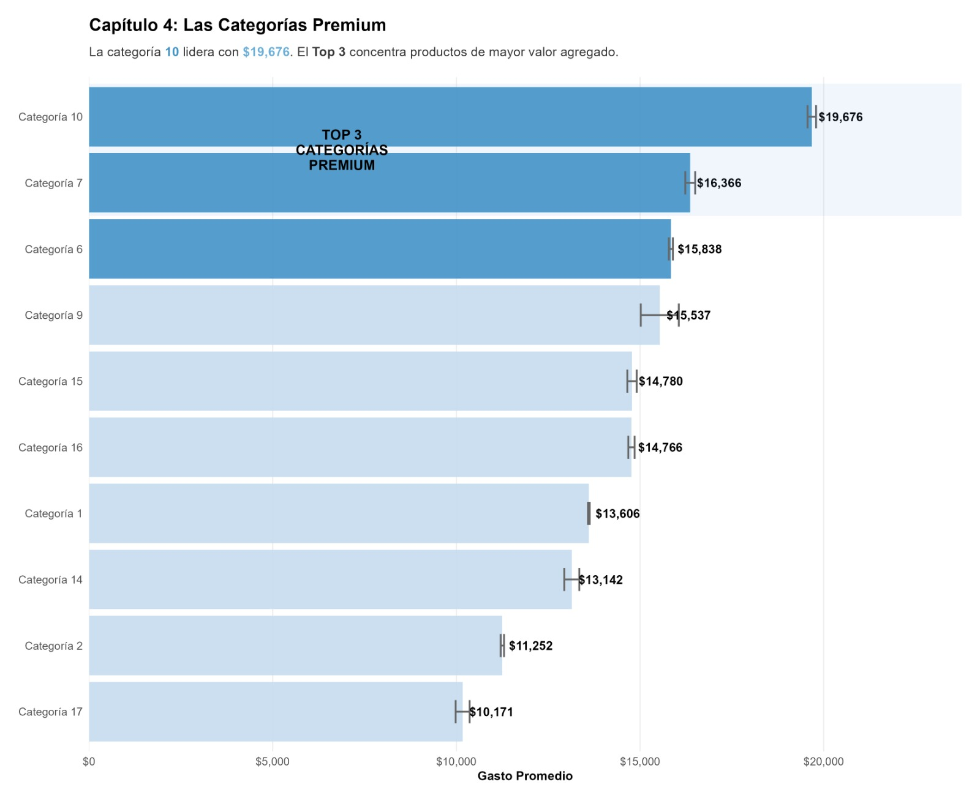

Slide 12
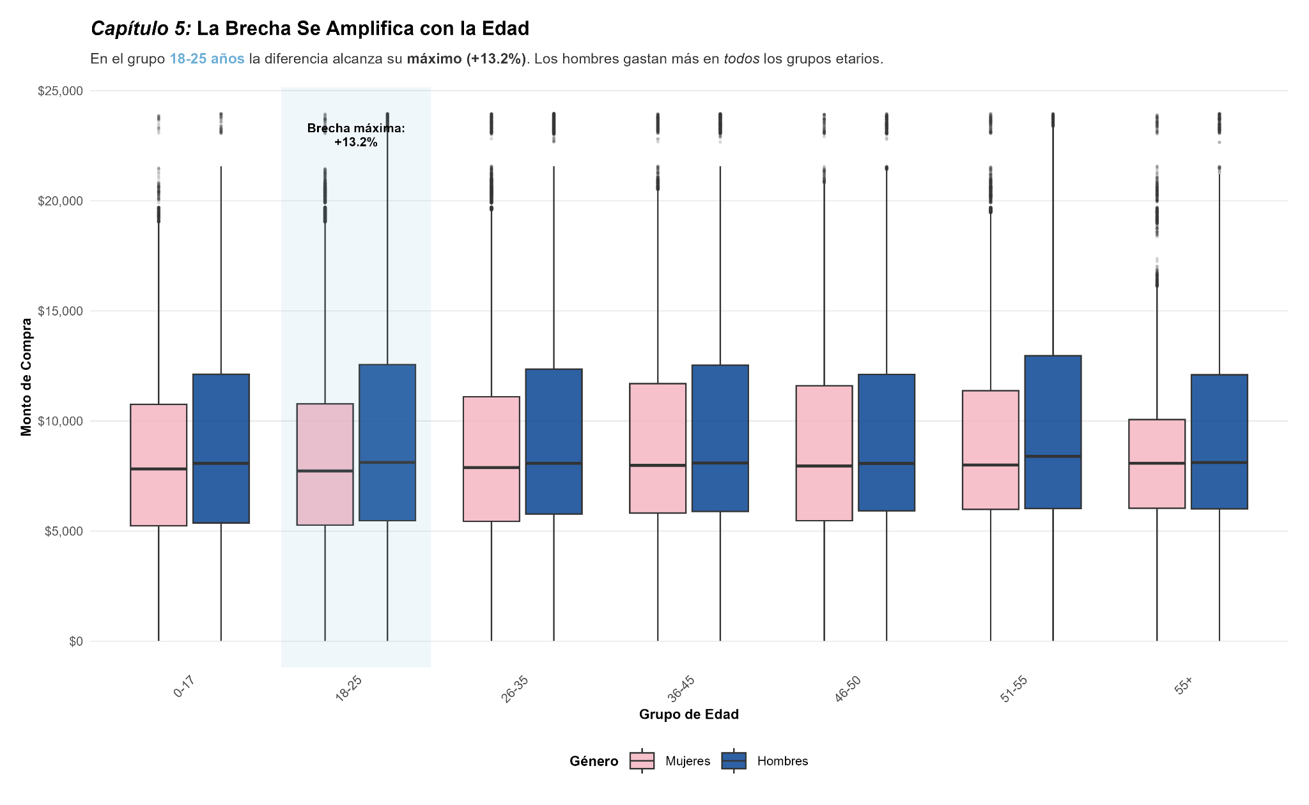

Slide 13
Implementación y limitaciones del análisis
Puede ser implementado este análisis para:
Segmentar campañas de publicidad.
Optimizar estrategias de marketing.
Diseñar promociones específicas por zonas o categoría de producto.
Adaptar ofertas por grupo de edad y género.
Identificar qué productos generan el mayor nivel de gasto.
La empresas puede utilizar estas diferencias de gastos para orientar sus campañas o productos.
Algunas limitaciones que se pueden observar son:
No se controla ingreso del comprador.
No se distingue entre tipos de productos (si es de lujo, esenciales o normal).
A su vez la base de datos no específica ocupaciones o los nombres de las ciudades para tener información más específica.
Los datos son de un solo evento (Black Friday).
Al ser una muestra grande, diferencias chicas pueden tener resultados estadísticamente significativos.

Slide 14
Podemos concluir que se rechaza la H0 por lo que hay diferencias estadísticamente significativas en el gasto promedio según género, grupo etario y ciudad.

